Slide 1
Проекты реализуемые в нашем детском саду

Slide 2
Проект « Родной язык-основа воспитания патриотических чувств дошкольника» презентация проекта «Куклы наших предков»

Slide 3
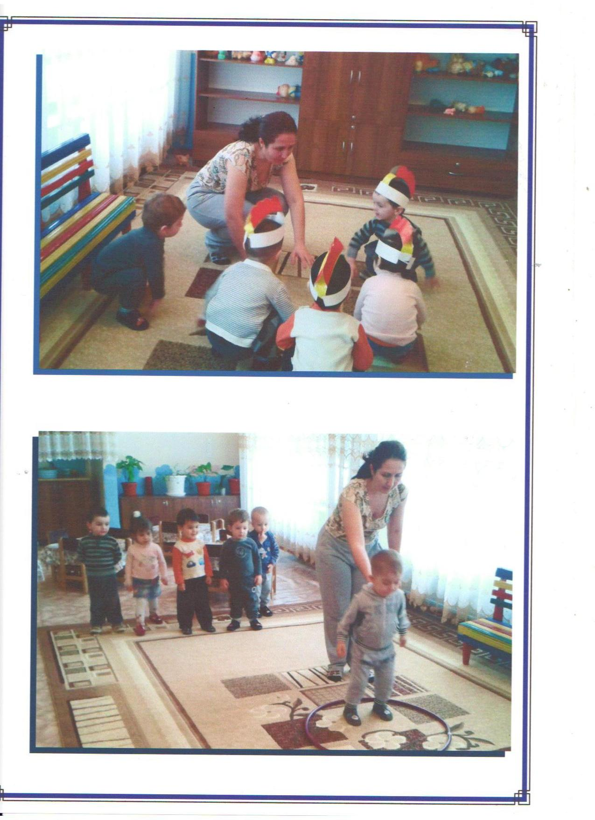
Проект «Будь здоров малыш!»
Участники: воспитатели , медицинская сестра, дети и родители групп «Солнышко» и «Бельчата»

Slide 4
Проект «Каша-радость наша!»

Slide 5
Проект «Значение декоративно-прикладного искусства в нравственно-патриотическом воспитании детей»
Цель:
Формирование нравственно-патриотических чувств
средствами декоративно-прикладного искусства Кавказа

Slide 6
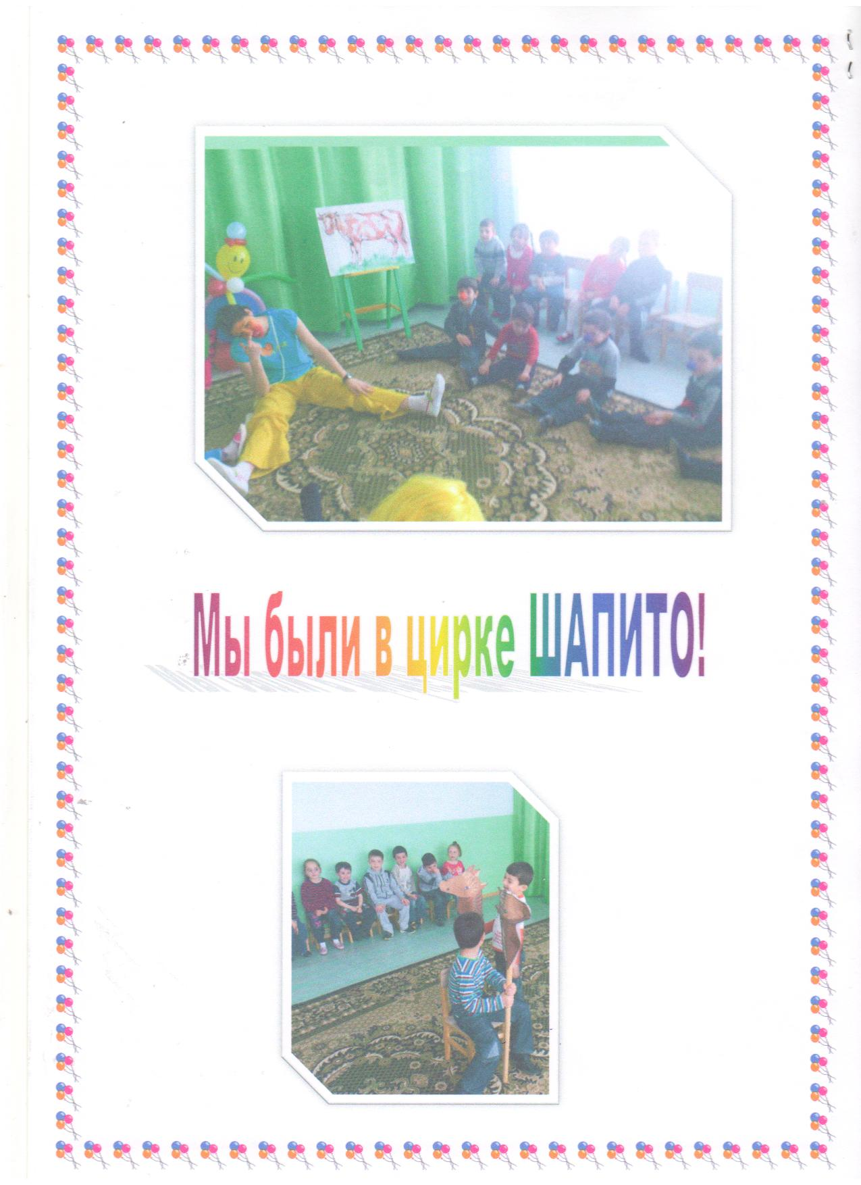
Проект «Мы были в цирке Шапито!»
Презентация проекта:
Цирковое представление;
Оформление фотовыставки

